Slide 1
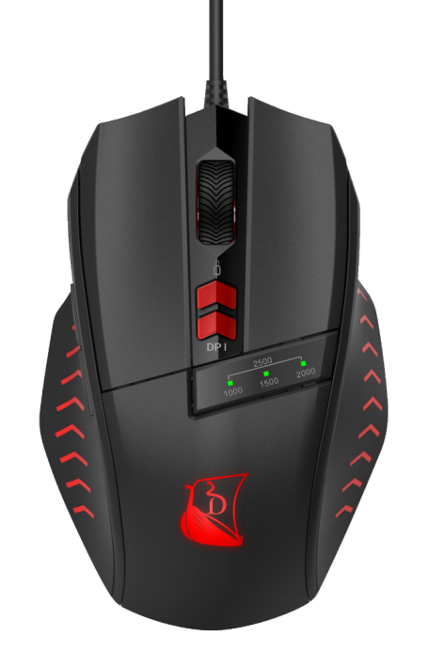
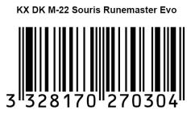
Souris Runemaster Evo Drakkar
Caractéristiques techniques :
Souris optique filaire 7 boutons
Résolution : 500/1000/1500/2000 DPI
Couleur de LED différente pour chaque DPI
Bouton changement de fenêtre (ALT+TAB)
Câble de 1,8m
Compatible Mac, Windows
LED indicateur de Dpi
Ref Innelec :61881102893
Gencod :3328170270304
Deee : 0,08 €
Prix public généralement constaté : 19,99 €
 | Poids (kg) | Longueur (mm) | Largeur (mm) | Hauteur (mm) | Quantité (pcs)
Unité | 0,38 | 170 | 52 | 220 | 1
Sous PCB | 1,51 | 185 | 220 | 245 | 4
Master PCB | 9,1 | 570 | 235 | 515 | 24
PRIX PUBLIC CONSEILLÉ
29,99€

